Slide 1
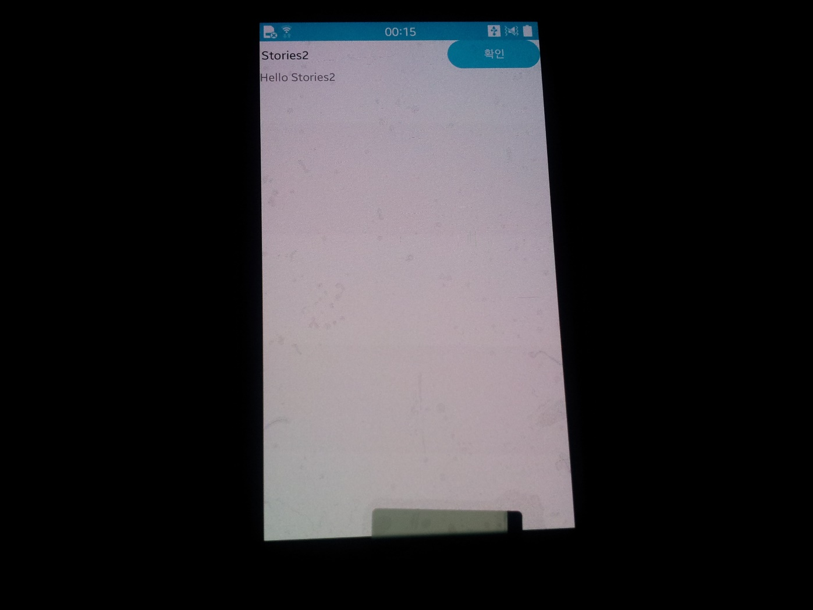
이름 입력 및 출력

Slide 2
원리
버튼 클릭 이벤트 -> 작성된 텍스트 값을 불러옴 -> 라벨에 새로운 값으로 갱신

Slide 3
소스
//버튼 클릭 이벤트
Void view1_btnstart_onclicked(uib_view1_view_context *vc, Evas_Object *obj, void *event_info) {
//로그 출력
Dlog_print(DLOG_INFO,”ex2”,”button clicked”);
//작성된 텍스트 값을 불러옴
Char *str = elm_object_text_get(vc->txtinput);
//로그 출력
Dlog_print(DLOG_INFO,”ex2”,”input : %s”,str);
char result[100] ={"\0",};
//출력 준비
sprintf(result,"Hello %s",str);
//로그 출력
dlog_print(DLOG_INFO,"ex2","sprintf %s",result);
//화면 갱신
elm_object_text_set(vc->labelresult,result);
}

Slide 4
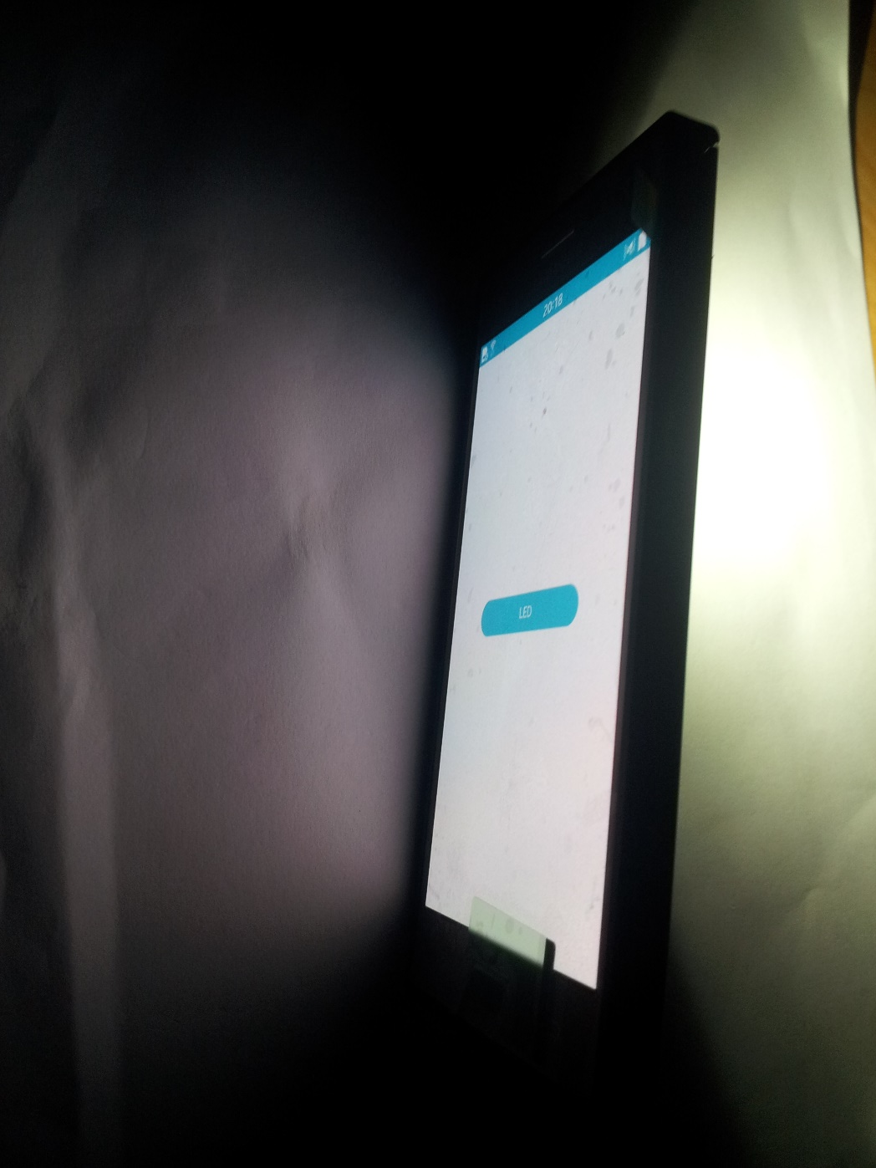
LED 제어

Slide 5
원리
버튼 클릭 이벤트 -> 앱에 할당된 권한 확인 -> 하드웨어 제어

Slide 6
소스
//버튼 클릭 이벤트
void view1_btnled_onclicked(uib_view1_view_context *vc, Evas_Object *obj, void *event_info) {
//최대 밝기 , 오류 값 , 현제 led 값
Int max_bright,result,led;
Char buffer[500] = {＇\0＇,};
//발생 될 수 있는 에러 값들을 출력
Sprintf(buffer,＂ERROR NON : %d\nERROR INVALID : %d\nERROR PERMISSION : %d\nERROR OPERATION : %d\nERROR NOT SUPPORT : %d\n＂,
DEVICE_ERROR_NONE,DEVICE_ERROR_INVALID_PARAMETER,DEVICE_ERROR_PERMISSION_DENIED,
DEVICE_ERROR_OPERATION_FAILED,DEVICE_ERROR_NOT_SUPPORTED);
Dlog_print(DLOG_INFO,＂ex3＂,buffer);
dlog_print(DLOG_INFO,"ex3","button clicked");

Slide 7
소스
//max_bright 변수의 주소값을 함수에 전달
result = device_flash_get_max_brightness(&max_bright);
//리턴 값을 봤을때 에러가 발생했으면 로그 출력
if(result != DEVICE_ERROR_NONE)
{
sprintf(buffer,"LED INIT ERROR (INFO) : %d",result);
dlog_print(DLOG_INFO,"ex3",buffer);
}

Slide 8
소스
//에러가 없을 시
else
{
sprintf(buffer,"MAX : %d",max_bright);
dlog_print(DLOG_INFO,"ex3",buffer);
//현제 led 수치를 알기위해 led 변수의 주소를 함수에 전달
device_flash_get_brightness(&led);
sprintf(buffer,"Now Flash : %d",led);
dlog_print(DLOG_INFO,"ex3",buffer);

Slide 9
소스
//led 변수의 값과 max_bright값을 비교하여 후레쉬를 껏다 키는 기능 구현
if(led == max_bright)
{
led = 0;
device_flash_set_brightness(led);
}
else
{
led = max_bright;
device_flash_set_brightness(led);
}
}
}

Slide 10
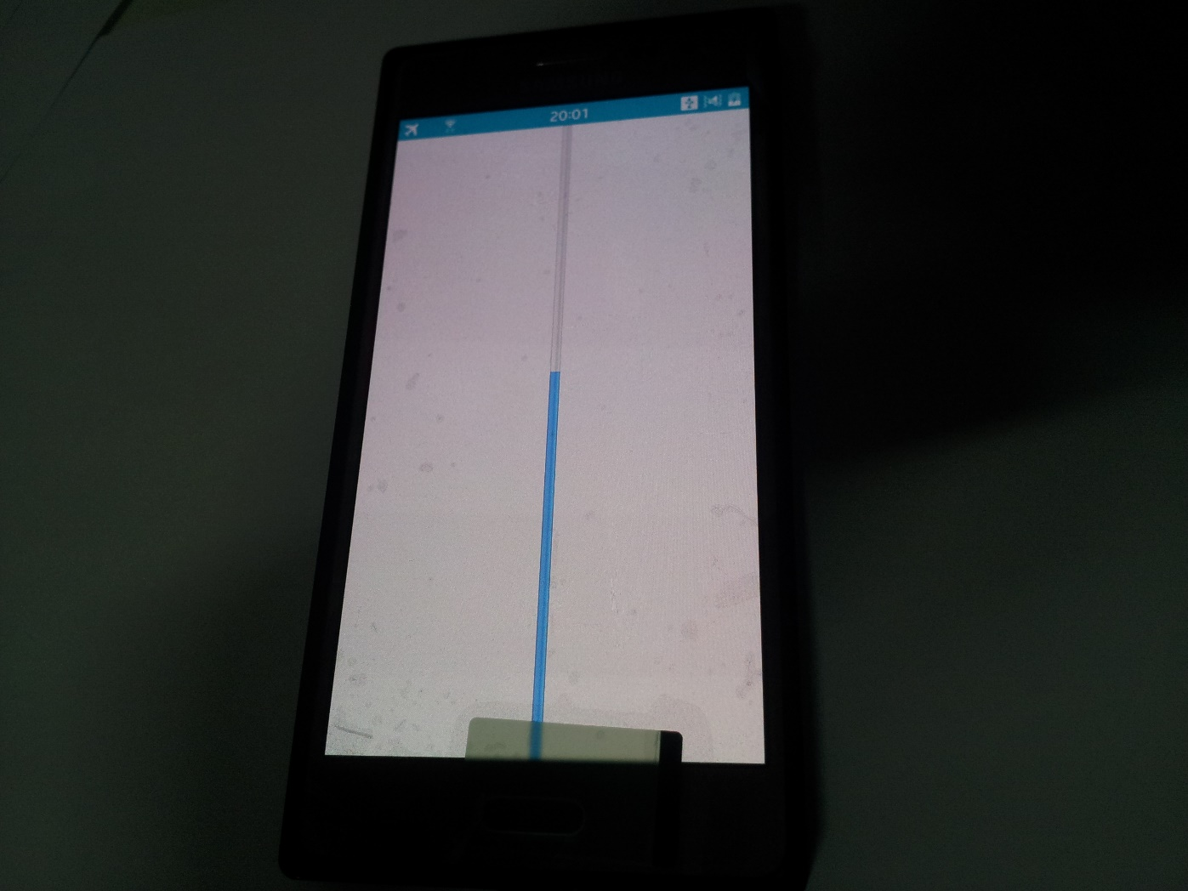
쓰레드와 프로그레스 바

Slide 11
원리
UI를 그림 -> 쓰레드 호출 -> 1초마다 프로그레스 바 의 위치 값 갱신

Slide 12
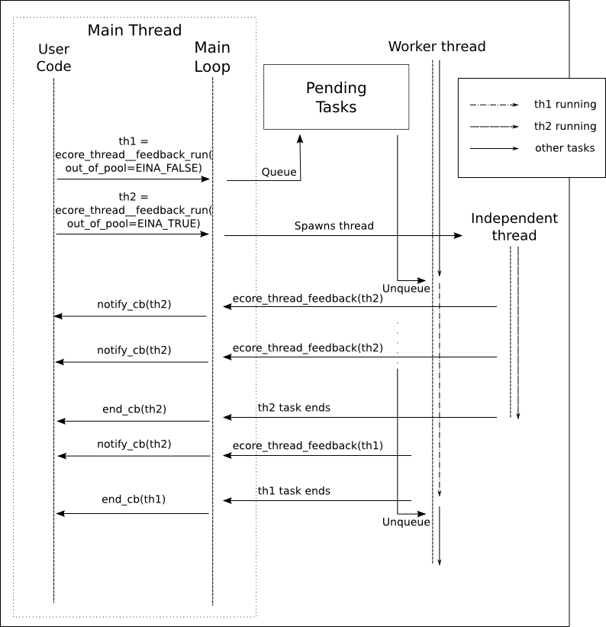
Tizen의 쓰레드

Slide 13
소스
//프로그레스 바 값을 갱신할 구조체 선언
struct feedback_msg
{
double postition;
};

Slide 14
소스
//프로그레스 바 구조체 선언
Evas_Object *progressbar;
//값 증가 감소 컨트롤 변수 , 갱신 주기
int alpha,limit;
//현제 프로그레스 바 값을 임시 저장
double pos;

Slide 15
소스
//일을 수행하는 함수
Void main_work(void *data, Ecore_Thread *thread){
Int I;
For(i=0;;i+=1){
Usleep(10000000/limit); //갱신 주기(마이크로 세컨드)
Struct feedback_msg *msg = malloc(sizeof(struct feedback_msg)); //구조체 동적생성
If(msg){
if(i > 0 && i%limit == 0){
alpha = alpha * -1;} //값 반전
Pos = pos + ((double)1/limit)*alpha; //현제 프로그레스 바 위치에 갱신
Msg->position = pos; // 그 값을 구조체 positio변수에 전달
Ecore_thread_feedback(thread,msg);}//일을 수행 했음을 알림
If(ecore_thread_check(thread)){
return;

Slide 16
소스
//해당 일을 수행했음을 알리는 함수
Void main_work_notify(void *data,Ecore_Thread *thread,void *msg)
{
Struct feedback_msg *message = msg;
Char buffer[100] = {＇\0＇,};
Sprintf(buffer,＂position : %f＂,message->position);
//프로그레스 바 위치 값을 갱신
Elm_progressbar_value_set(progressbar,message->position);
Dlog_print(DLOG_INFO,＂ex7＂,buffer);
//구조체를 메모리에서 삭제
free(message);
}

Slide 17
소스
//일을 모두 수행하여 쓰레드가 종료 될 때
void main_work_end(void *data , Ecore_Thread *thread)
{
dlog_print(DLOG_INFO,"ex7","work is end");
}
//일이 취소 됬을 때
void main_work_cancel(void *data,Ecore_Thread *thread)
{
dlog_print(DLOG_INFO,"ex7","work is canceled");
}

